Slide 1
4-1 認識紅外線
圖4-1 電磁波頻譜圖

Slide 2
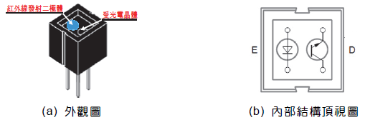
4-2 認識紅外線循跡模組
4-2-1 CNY70紅外線模組
CNY70紅外線模組，內部包含波長950nm的紅外線發射器及接收器。
使用時必須特別注意受光電晶體的C、E腳不可接反。
CNY70紅外線模組
圖4-2 CNY70紅外線模組

Slide 3
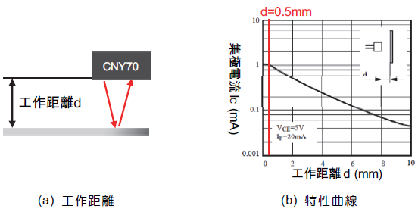
4-2 認識紅外線循跡模組
4-2-1 CNY70紅外線模組
CNY70工作距離
圖4-3 CNY70工作距離與集極電流Ic的關係

Slide 4
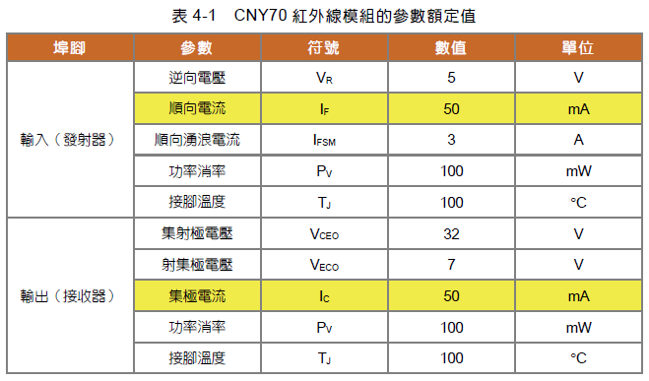
4-2 認識紅外線循跡模組
4-2-1 CNY70紅外線模組
CNY70參數額定值

Slide 5
4-2 認識紅外線循跡模組
4-2-2 CNY70紅外線模組
CNY70紅外線感測電路
圖4-4 CNY70紅外線感測電路

Slide 6
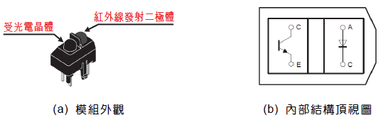
4-2 認識紅外線循跡模組
4-2-2 TCRT5000紅外線模組
TCRT5000紅外線模組包含波長950nm的紅外線發射器及接收器。
使用時必須特別注意受光電晶體的C、E腳不可接反。
TCRT5000紅外線模組
圖4-5 TCRT5000紅外線模組

Slide 7
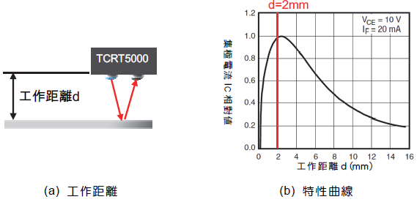
4-2 認識紅外線循跡模組
4-2-2 TCRT5000紅外線模組
TCRT5000工作距離
圖4-6 TCRT5000工作距離與集極電流Ic的關係

Slide 8
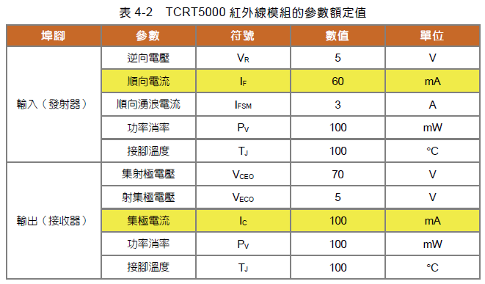
4-2 認識紅外線循跡模組
4-2-2 TCRT5000紅外線模組
TCRT5000參數額定值

Slide 9
4-2 認識紅外線循跡模組
4-2-2 TCRT5000紅外線模組
TCRT5000紅外線感測電路
圖4-7 TCRT5000紅外線感測電路

Slide 10
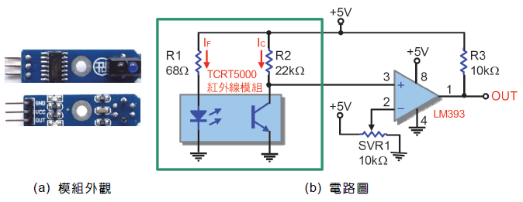
4-2 認識紅外線循跡模組
4-2-3 紅外線模組
三線式TCRT5000紅外線循跡模組
圖4-8 三線式TCRT5000紅外線循跡模組

Slide 11
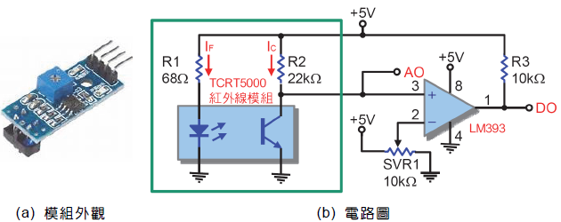
4-2 認識紅外線循跡模組
4-2-3 紅外線模組
四線式TCRT5000紅外線循跡模組
圖4-9 四線式TCRT5000紅外線循跡模組

Slide 12
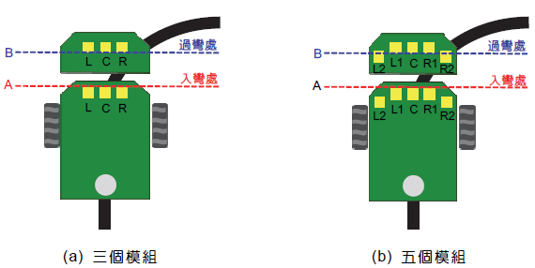
4-2 認識紅外線循跡模組
4-2-4 紅外線模組數目
自走車使用的模組數目愈多，在轉彎時愈能夠滑順的運行在軌道上，使用較高的運行車速也不會衝出軌道，但相對成本較高。
紅外線循跡自走車使用兩個、三個、四個、五個、七個等紅外線模組，都可以達到循跡運行的目的。
圖4-10 紅外線模組數目

Slide 13
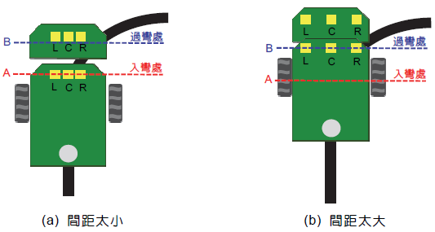
4-2 認識紅外線循跡模組
4-2-5 紅外線模組排列間距
紅外線模組的排列間距會影響自走車轉彎的準確度，如圖4-11(a)所示模組的間距太小時，雖然在軌道A點入彎處就能感應到軌道轉彎路徑，但若車速太快、彎角太小，很容易衝出軌道，而且模組間距太小也容易相互干擾，造成誤動作。
如圖4-11(b)所示模組的間距太大時，直到軌道B點過彎處才能感應到轉彎路徑，但反應時間過短，自走車很容易衝出軌道。
循跡自走車競賽的軌道大多選用1.9公分寬的黑色或白色電工膠帶，因此紅外線循跡模組的排列間距只要大於1.9/2公分即可，建議值為1.5~2公分。
圖4-11 紅外線模組排列間距

Slide 14
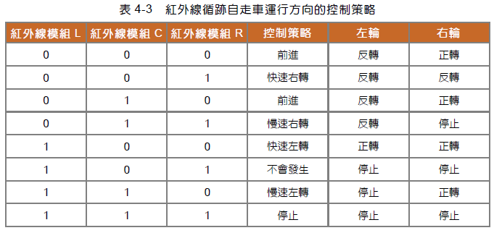
4-3 認識紅外線循跡自走車
所謂紅外線循跡自走車（line-following robot）是指自走車可以自動運行在預先規畫的黑色軌道上。
工作原理：利用紅外線發射器發射紅外線訊號至地面軌道，經由紅外線受光電晶體感應反射光的強弱並且轉換成電壓值。
經由微控制器比較並修正自走車的行進方向，使自走車能自動運行在軌道上。不同顏色對光的反射程度不同，黑色吸光反射率最低，模組輸出高電位（邏輯1），白色反光反射率最高，模組輸出低電位（邏輯0）。

Slide 15
4-3 認識紅外線循跡自走車
圖4-12 紅外線循跡自走車的運行情形

Slide 16
4-4 自造紅外線循跡自走車
圖4-13 紅外線循跡自走車電路接線圖

Slide 17
4-4 自造紅外線循跡自走車
Arduino控制板
檢測左、中、右等三組紅外線循跡模組的類比輸出AO值，並依表4-3所示紅外線循跡自走車運行方向的控制策略，來驅動左、右兩組減速直流馬達的運轉方向，使車子能正確行進在軌道上。
馬達驅動模組
馬達驅動模組使用L298驅動IC來控制兩組減速直流馬達，其中IN1、IN2輸入訊號控制左輪轉向，而IN3、IN4輸入訊號控制右輪轉向。
Arduino控制板輸出兩組PWM訊號連接至馬達驅動模組的ENA及ENB腳，分別控制左輪及右輪的轉速。
馬達組件
兩組300rpm/min（測試條件：6V）的金屬減速直流馬達。
兩個固定座。
兩個D型接頭43mm橡皮車輪。
一個萬向輪，橡皮材質輪子比塑膠材質磨擦力大而且控制容易。

Slide 18
4-4 自造紅外線循跡自走車
電源電路
四個1.5V一次電池或四個1.2V充電電池。
DC-DC升壓模組，調整DC-DC升壓模組中的SVR1可變電阻，使輸出升壓至9V，再將其連接供電給Arduino控制板及馬達驅動模組。
如果是使用兩個3.7V的18650鋰電池，可以不用再使用DC-DC升壓模組。每個容量2000mAh的1.2V鎳氫電池約90元，每個容量3000mAh的18650鋰電池約250元。
功能說明
使紅外線循跡自走車能夠自動運行在預先規畫的黑色軌道上。
請依實際狀況調整自走車的行進速度，以免車速過快而衝出軌道。
一般地面顏色都不是與黑色軌道對比強烈的白色，會降低紅外線的反射率，使低準位輸出電壓過高。可以利用調整比較電壓值來提高感應靈敏度，以免產生誤動作。

Slide 19
4-4 自造紅外線循跡自走車
程式：ch4_1.ino

Slide 20
4-4 自造紅外線循跡自走車
程式：ch4_1.ino

Slide 21
4-4 自造紅外線循跡自走車
程式：ch4_1.ino

Slide 22
4-4 自造紅外線循跡自走車
程式：ch4_1.ino

Slide 23
4-4 自造紅外線循跡自走車
程式：ch4_1.ino

Slide 24
4-4 自造紅外線循跡自走車
程式：ch4_1.ino

Slide 25
4-4 自造紅外線循跡自走車
程式：ch4_1.ino

Slide 26
4-4 自造紅外線循跡自走車
程式：ch4_1.ino

Slide 27
4-4 自造紅外線循跡自走車
程式：ch4_1.ino

Slide 28
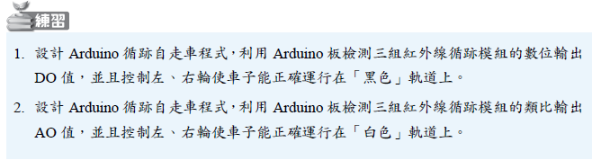
4-4 自造紅外線循跡自走車

